Slide 1
LEZIONE DEL 25/03/2020
PRIMA PARTE

Slide 2
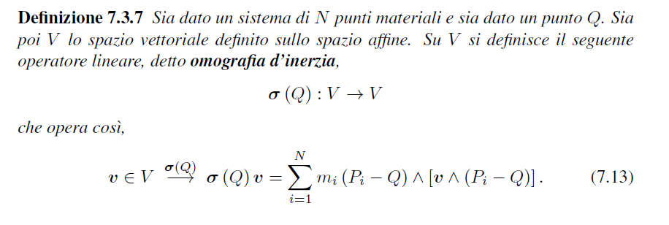
Omografia d’inerzia, matrice d’inerzia e terna principale d’inerzia. Paragrafo 7.3.2

Slide 3
a
b
c

Slide 4
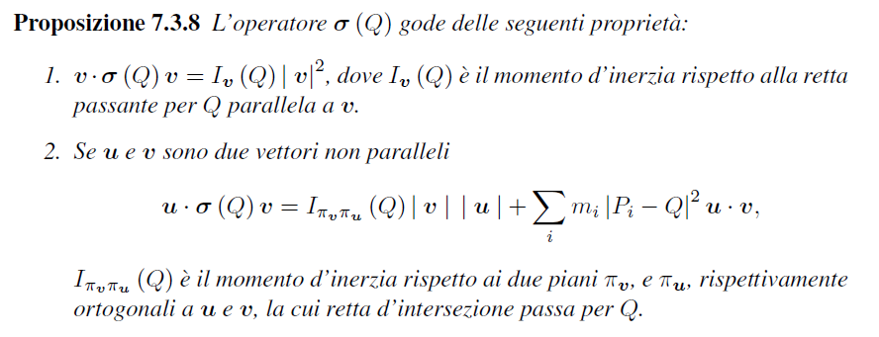

Slide 5
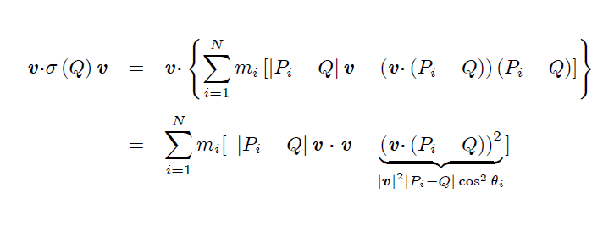
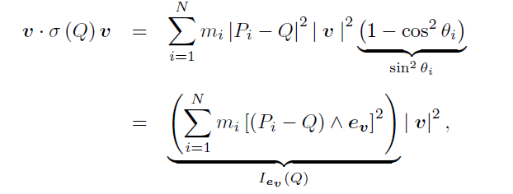
DIMOSTRAZIONE
Punto 1.
θ_{i} è l’angolo fra (P_{i} − Q) ed il vettore v
Punto 2. Esercizio.

Slide 7
